Slide 1
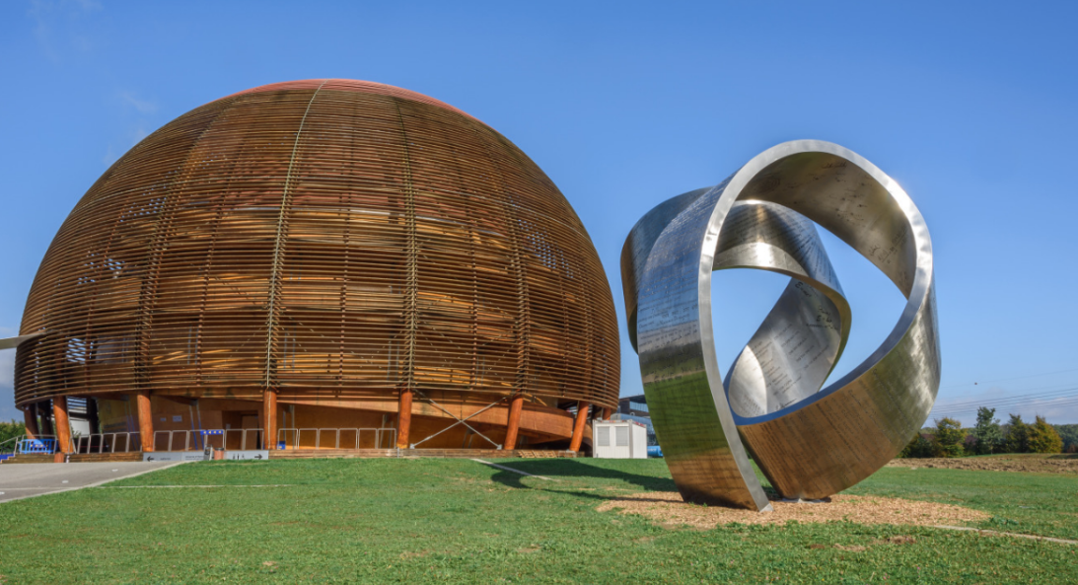
Good morning
And welcome to CERN!

Slide 2

During presentations
Pendant les presentations
User : Cern_GUEST
Code: Glob3FR33W1F1
Outside
A l’extérieur
CERN =
non-smoking
non-fumeur

Slide 3
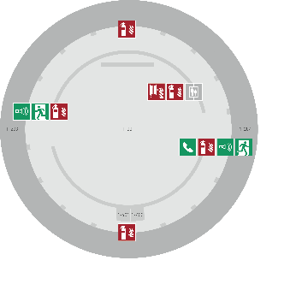
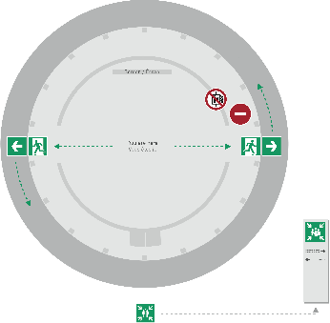
Emergency Procedure d’Urgence
When the alarm sounds
Lorsque le signal d’évacuation retentit
Evacuate immediately
Évacuez immédiatement
Don’t use the lift
N’utilisez pas l’ascenseur
Follow the signs
Suivez le balisage
Go to assembly point
Rendez-vous au point de rassemblement
74444
Escape routes
Voies d’évacuation
Fire hose
Lance d’incendie
Extinguisher
Extincteur
Assembly point
Point de rassemblement

Slide 4
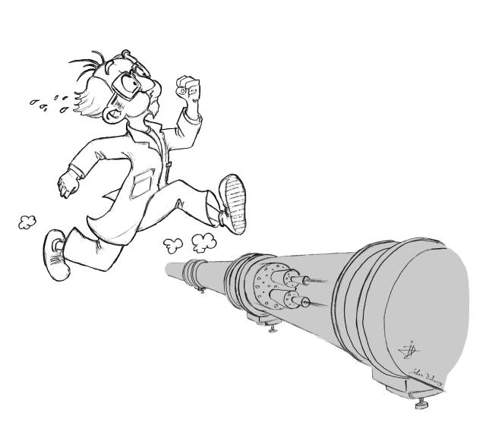
MORNING SCHEDULE
Time | Subject | Speakers
08h15 (1h15) | Entrance formalities
09h30 (5 min) | HR Department’s welcome | James Purvis
09h35 (20 min) | HR presentation | Nathalie Dumeaux
09h55 (5 min) | CERN Service Portal presentation | Isabel Fernandez Gonzalez
10h00 (10 min) | IT Service presentation | Arash Khodabandeh
10h10 (10 min) | Safety at CERN presentation | Gunnar Lindell
10h20 (5 min) | CERN Staff Association presentation | Jenni Suutala
10h25 (35 min) | Q&A: Ask the Experts

Slide 5


Upon your arrival, first things to do …
A votre arrivée, les premières choses à faire…
Fill out the documents in your folder
Compléter les documents se trouvant dans votre pochette
Go to one of the desks according to your status
Aller à l’une des tables en fonction de votre statut

Slide 6


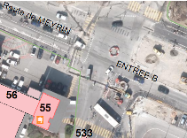
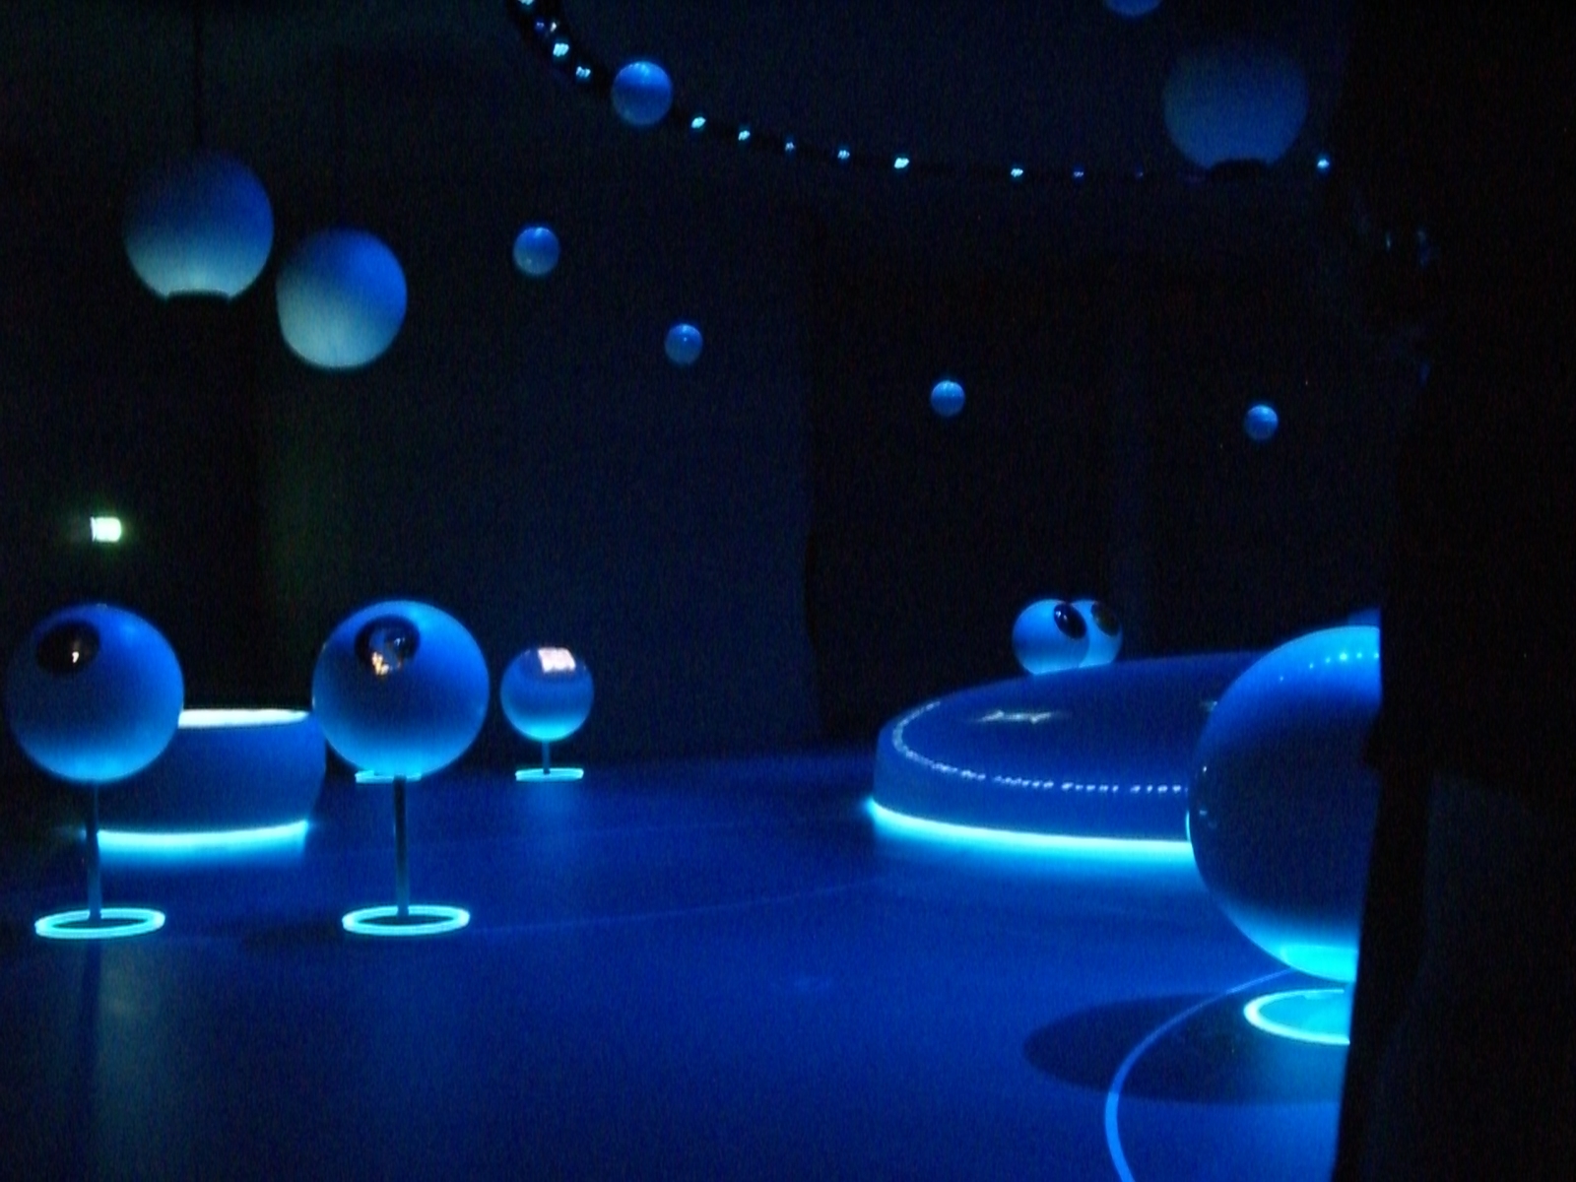

After the entrance formalities, you can…
Après les formalités d’arrivée, vous pouvez…
Grab a coffee
Prenez un café
Meet your neighbours
Rencontrez vos voisins
Go to building 55 (for your access card, vehicle registration and computer access)
Allez au bâtiment 55 (pour votre carte d’accès, enregistrement du véhicule et les accès informatiques)
Visit the Exhibition on the ground floor
Visitez l’Expo au RdC du Globe
Please be back at 09:30 for the presentations
Veuillez s’il vous plait être de retour à 09h30 pour les présentations

Slide 7
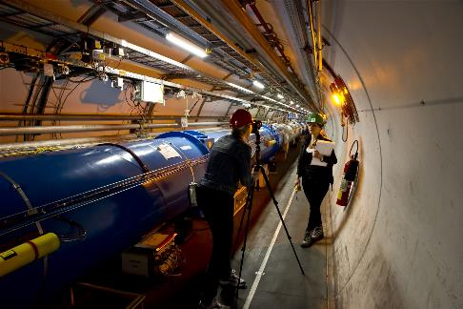
Working at CERN is about…
Purpose
Le travail au CERN c’est….
Un but commun
CERN's people are driven by a shared goal, a single purpose.
They want to achieve the impossible, to do what’s never been done before.
Everyone here strives to be the best they can be, true specialists and industry "firsts" are created regularly – not just in the world of physics.

Slide 8
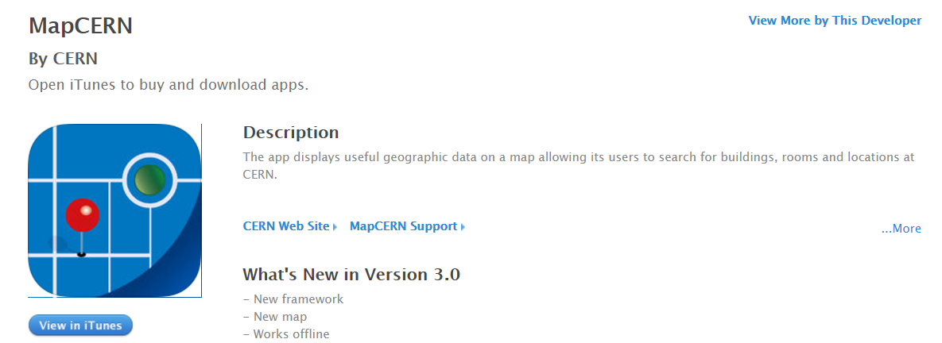
Find your way around CERN with ease – download the MapCERN app!
Trouvez votre chemin avec facilité avec l’application MapCERN

Slide 9
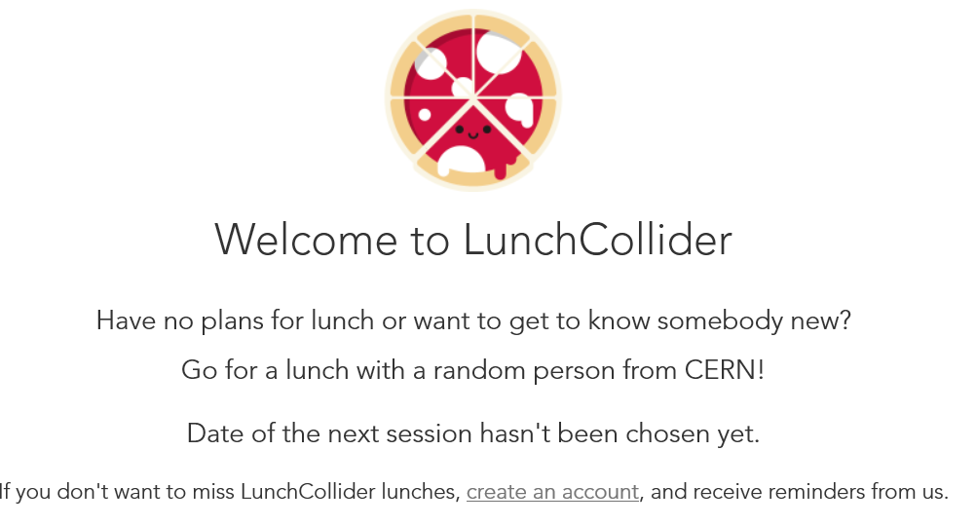
Meet colleagues for lunch!
Join Lunch Collider
Retrouvez vos collègues au déjeuner,
Rejoignez Lunch Collider
https://lunchcollider.ch/

Slide 10
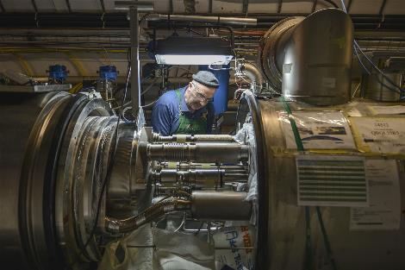
Working at CERN is about…
Challenge
Le travail au CERN c’est….
Relever les défis
Unravelling the mysteries of the universe: it’s a big task. And that’s one of the reasons that experts come to CERN – to test themselves, push their abilities and help create history with groundbreaking discoveries.
But this is not just about physics. The engineering and technical skills needed to make the experiments succeed are as world-class as the science behind them. If you want to help answer the world’s toughest questions, this is the place to do it.

Slide 11
MORNING SCHEDULE
Time | Subject | Speakers
08h15 (1h15) | Entrance formalities
09h30 (5 min) | HR Department’s welcome | James Purvis
09h35 (20 min) | HR presentation | Nathalie Dumeaux
09h55 (5 min) | CERN Service Portal presentation | Isabel Fernandez Gonzalez
10h00 (10 min) | IT Service presentation | Arash Khodabandeh
10h10 (10 min) | Safety at CERN presentation | Gunnar Lindell
10h20 (5 min) | CERN Staff Association presentation | Jenni Suutala
10h25 (35 min) | Q&A: Ask the Experts

Slide 12
Upon your arrival, first things to do …
A votre arrivée, les premières choses à faire…
Fill out the documents in your folder
Compléter les documents se trouvant dans votre pochette
Go to one of the desks according to your status
Aller à l’une des tables en fonction de votre statut

Slide 13
After the entrance formalities, you can…
Après les formalités d’arrivée, vous pouvez…
Grab a coffee
Prenez un café
Meet your neighbours
Rencontrez vos voisins
Go to building 55 (for your access card, vehicle registration and computer access)
Allez au bâtiment 55 (pour votre carte d’accès, enregistrement du véhicule et les accès informatiques)
Visit the Exhibition on the ground floor
Visitez l’Expo au RdC du Globe
Please be back at 09:30 for the presentations
Veuillez s’il vous plait être de retour à 09h30 pour les présentations

Slide 14
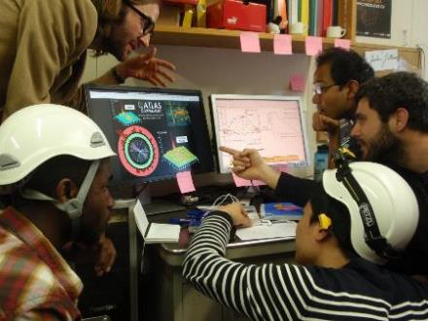
Working at CERN is about…
Integrity
Le travail au CERN c’est….
L’intégrité
This is a word that is included in the CERN values, but it’s something that can be claimed by any number of organisations, so what does it actually mean here? Respect isn’t handed out automatically at CERN – it’s earned.
But, because of the nature of the work, people act with integrity. People are driven by scientific discovery. Their motivations are pure. They trust and are trusted.

Slide 15
During presentations
Pendant les presentations
User : Cern_GUEST
Code: Glob3FR33W1F1
Outside
A l’extérieur
CERN =
non-smoking
non-fumeur

Slide 16
Emergency Procedure d’Urgence
When the alarm sounds
Lorsque le signal d’évacuation retentit
Evacuate immediately
Évacuez immédiatement
Don’t use the lift
N’utilisez pas l’ascenseur
Follow the signs
Suivez le balisage
Go to assembly point
Rendez-vous au point de rassemblement
74444
Escape routes
Voies d’évacuation
Fire hose
Lance d’incendie
Extinguisher
Extincteur
Assembly point
Point de rassemblement

Slide 17
MORNING SCHEDULE
Time | Subject | Speakers
08h15 (1h15) | Entrance formalities
09h30 (5 min) | HR Department’s welcome | James Purvis
09h35 (20 min) | HR presentation | Nathalie Dumeaux
09h55 (5 min) | CERN Service Portal presentation | Isabel Fernandez Gonzalez
10h00 (10 min) | IT Service presentation | Arash Khodabandeh
10h10 (10 min) | Safety at CERN presentation | Gunnar Lindell
10h20 (5 min) | CERN Staff Association presentation | Jenni Suutala
10h25 (35 min) | Q&A: Ask the Experts

Slide 18
Upon your arrival, first things to do …
A votre arrivée, les premières choses à faire…
Fill out the documents in your folder
Compléter les documents se trouvant dans votre pochette
Go to one of the desks according to your status
Aller à l’une des tables en fonction de votre statut

Slide 19
After the entrance formalities, you can…
Après les formalités d’arrivée, vous pouvez…
Grab a coffee
Prenez un café
Meet your neighbours
Rencontrez vos voisins
Go to building 55 (for your access card, vehicle registration and computer access)
Allez au bâtiment 55 (pour votre carte d’accès, enregistrement du véhicule et les accès informatiques)
Visit the Exhibition on the ground floor
Visitez l’Expo au RdC du Globe
Please be back at 09:30 for the presentations
Veuillez s’il vous plait être de retour à 09h30 pour les présentations

Slide 20
Find your way around CERN with ease – download the MapCERN app!
Trouvez votre chemin avec facilité avec l’application MapCERN

Slide 21
Meet colleagues for lunch!
Join Lunch Collider
Retrouvez vos collègues au déjeuner,
Rejoignez Lunch Collider
https://lunchcollider.ch/

Slide 22
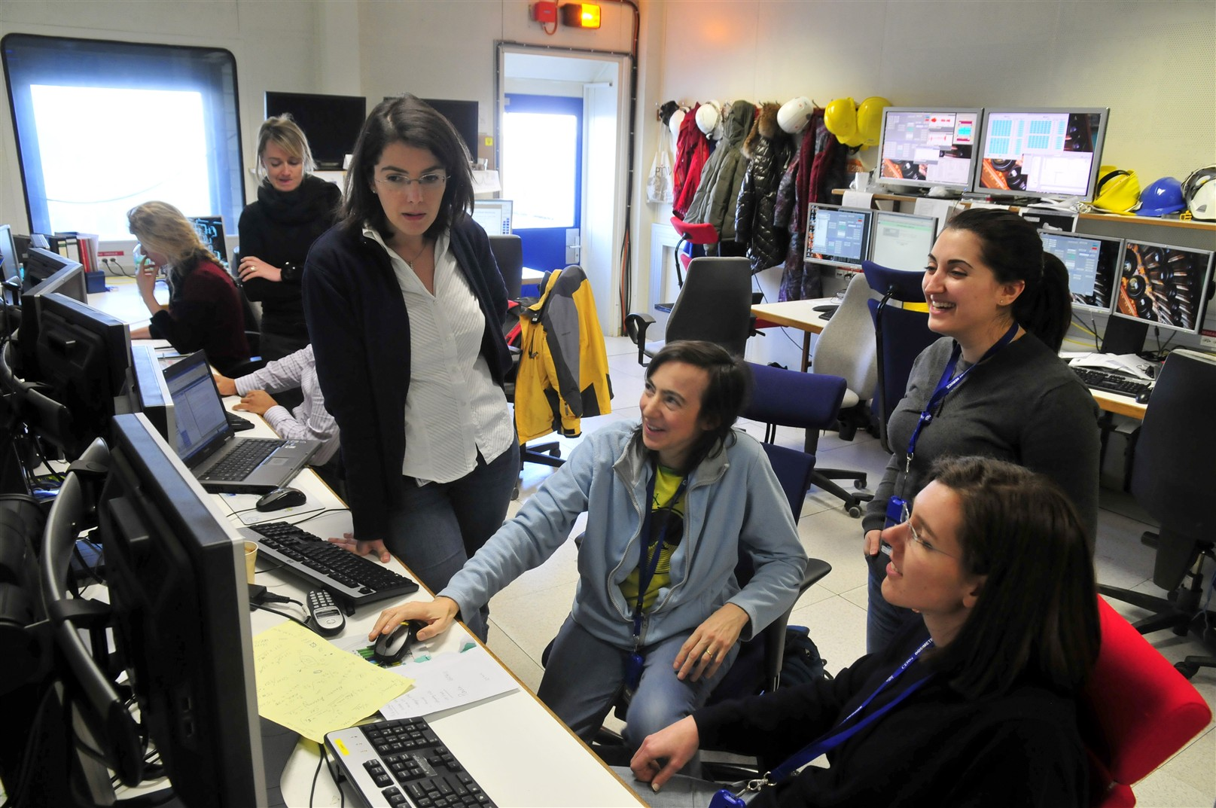
Working at CERN is about…
Collaboration
Le travail au CERN c’est….
La collaboration
CERN is an employer, a university and a state: a whole community working towards a shared goal – scientific discovery. This creates a collaborative world. Seniors work with graduates. Physicists need engineers. Countries forget politics and collaborate to achieve. And knowledge – CERN’s main commodity – is shared throughout CERN, its member states and the rest of the world.

Slide 23
MORNING SCHEDULE
Time | Subject | Speakers
08h15 (1h15) | Entrance formalities
09h30 (5 min) | HR Department’s welcome | James Purvis
09h35 (20 min) | HR presentation | Nathalie Dumeaux
09h55 (5 min) | CERN Service Portal presentation | Isabel Fernandez Gonzalez
10h00 (10 min) | IT Service presentation | Arash Khodabandeh
10h10 (10 min) | Safety at CERN presentation | Gunnar Lindell
10h20 (5 min) | CERN Staff Association presentation | Jenni Suutala
10h25 (35 min) | Q&A: Ask the Experts

Slide 24
Upon your arrival, first things to do …
A votre arrivée, les premières choses à faire…
Fill out the documents in your folder
Compléter les documents se trouvant dans votre pochette
Go to one of the desks according to your status
Aller à l’une des tables en fonction de votre statut

Slide 25
After the entrance formalities, you can…
Après les formalités d’arrivée, vous pouvez…
Grab a coffee
Prenez un café
Meet your neighbours
Rencontrez vos voisins
Go to building 55 (for your access card, vehicle registration and computer access)
Allez au bâtiment 55 (pour votre carte d’accès, enregistrement du véhicule et les accès informatiques)
Visit the Exhibition on the ground floor
Visitez l’Expo au RdC du Globe
Please be back at 09:30 for the presentations
Veuillez s’il vous plait être de retour à 09h30 pour les présentations

Slide 26
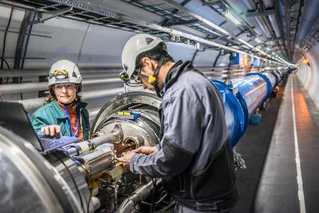
Working at CERN is about…
Imagination
Le travail au CERN c’est….
L’imagination
This is work without boundaries.
People here are realising the impossible. Pushing what is known and accepted with the courage to ask, “what if?” They have the freedom to think differently, to imagine, and to find improbable solutions to problems that have never been asked before.
They are free to take chances, to challenge ideas and to enjoy unrestrictive working practices.

Slide 27
MORNING SCHEDULE
Time | Subject | Speakers
08h15 (1h15) | Entrance formalities
09h30 (5 min) | HR Department’s welcome | James Purvis
09h35 (20 min) | HR presentation | Nathalie Dumeaux
09h55 (5 min) | CERN Service Portal presentation | Isabel Fernandez Gonzalez
10h00 (10 min) | IT Service presentation | Arash Khodabandeh
10h10 (10 min) | Safety at CERN presentation | Gunnar Lindell
10h20 (5 min) | CERN Staff Association presentation | Jenni Suutala
10h25 (35 min) | Q&A: Ask the Experts

Slide 28
Upon your arrival, first things to do …
A votre arrivée, les premières choses à faire…
Fill out the documents in your folder
Compléter les documents se trouvant dans votre pochette
Go to one of the desks according to your status
Aller à l’une des tables en fonction de votre statut

Slide 29
After the entrance formalities, you can…
Après les formalités d’arrivée, vous pouvez…
Grab a coffee
Prenez un café
Meet your neighbours
Rencontrez vos voisins
Go to building 55 (for your access card, vehicle registration and computer access)
Allez au bâtiment 55 (pour votre carte d’accès, enregistrement du véhicule et les accès informatiques)
Visit the Exhibition on the ground floor
Visitez l’Expo au RdC du Globe
Please be back at 09:30 for the presentations
Veuillez s’il vous plait être de retour à 09h30 pour les présentations

Slide 30
Find your way around CERN with ease – download the MapCERN app!
Trouvez votre chemin avec facilité avec l’application MapCERN

Slide 31
Meet colleagues for lunch!
Join Lunch Collider
Retrouvez vos collègues au déjeuner,
Rejoignez Lunch Collider
https://lunchcollider.ch/

Slide 32
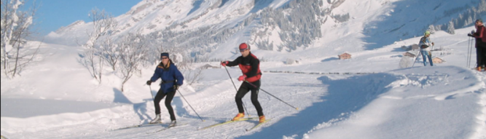
Working at CERN is about…
Quality of life
Le travail au CERN c’est….
La qualité de vie
People here enjoy living a truly cosmopolitan life, in the heart of Europe.
The environment offers a myriad of leisure activities, both on Lake Geneva and the surrounding mountains.
With excellent benefits, great remuneration and the freedom to work flexibly, it’s not just the work and atmosphere that makes people enjoy their jobs, it’s the tangible elements that they receive too.

Slide 33
MORNING SCHEDULE
Time | Subject | Speakers
08h15 (1h15) | Entrance formalities
09h30 (5 min) | HR Department’s welcome | James Purvis
09h35 (20 min) | HR presentation | Nathalie Dumeaux
09h55 (5 min) | CERN Service Portal presentation | Isabel Fernandez Gonzalez
10h00 (10 min) | IT Service presentation | Arash Khodabandeh
10h10 (10 min) | Safety at CERN presentation | Gunnar Lindell
10h20 (5 min) | CERN Staff Association presentation | Jenni Suutala
10h25 (35 min) | Q&A: Ask the Experts

Slide 34
Upon your arrival, first things to do …
A votre arrivée, les premières choses à faire…
Fill out the documents in your folder
Compléter les documents se trouvant dans votre pochette
Go to one of the desks according to your status
Aller à l’une des tables en fonction de votre statut

Slide 35
After the entrance formalities, you can…
Après les formalités d’arrivée, vous pouvez…
Grab a coffee
Prenez un café
Meet your neighbours
Rencontrez vos voisins
Go to building 55 (for your access card, vehicle registration and computer access)
Allez au bâtiment 55 (pour votre carte d’accès, enregistrement du véhicule et les accès informatiques)
Visit the Exhibition on the ground floor
Visitez l’Expo au RdC du Globe
Please be back at 09:30 for the presentations
Veuillez s’il vous plait être de retour à 09h30 pour les présentations

